Slide 1
O Relevo e sua Representação
Fernando Ferraz Ribeiro

Slide 2
Estrutura da Aula
1.0. Formas de representação
1.1. Representação horizontal
a) Pontos cotados
b) Curvas de nível: Mapas topográficos
c) Mapas hipsométricos;
d) Mapas de isodeclividade ou clinográficos;
e) Bacias de visão.
1.2. Representação vertical
a) Perfis topográficos
b) Perfis clinográficos
1.3. Representação tridimensional
1

Slide 3
Estrutura da Aula
2.0. Obtenção de dados
2.1 Métodos de aquisição de dados
a) Topografia clássica
b) Uso de GPS
c) Detecção remota
2. 2. Modelos para aquisição de dados
a) Rede regular de pontos
b) Rede Irregular de triângulos
3.0. Processo de elaboração de Curvas de Nível
4.0. Declividade
1

Slide 4
Objetivo
Discutir as aplicações da representação do relevo na arquitetura, engenharia e urbanismo;
Compartilhar conhecimento a respeitos do principais elementos gráficos de representação da altimetria: as curvas de nível e os perfis.
1

Slide 5
1. Formas de Representação

Slide 6
1.0. Formas de Representação
A representação do terreno tem aplicações fundamentais nas áreas de meio ambiente, hidrologia, planejamento, arquitetura, urbanismo, paisagismo e engenharia, entre outras.
A representação do relevo nos permite planejar a implantação da edificação, a urbanização de territórios da cidade, a integração com a paisagem, a identificar soluções de drenagem, acessibilidade, assim como analisar interferências no conforto ambiental e nas vistas planejadas da edificação.

Slide 7
1.0. Formas de Representação
Representação do relevo pode se dar de diversas formas, a depender da metodologia utilizada e do objetivo da projeto em questão. Tem-se:
- Pontos cotados
- Curvas de nível
- Representação tridimensional
Perfis topográficos
Bacias de visão
- Mapas topográficos
- Mapas hipsométricos
- Mapas de isodeclividade
- Modelos Tridimensionais: MDE, MDT e MDS

Slide 8
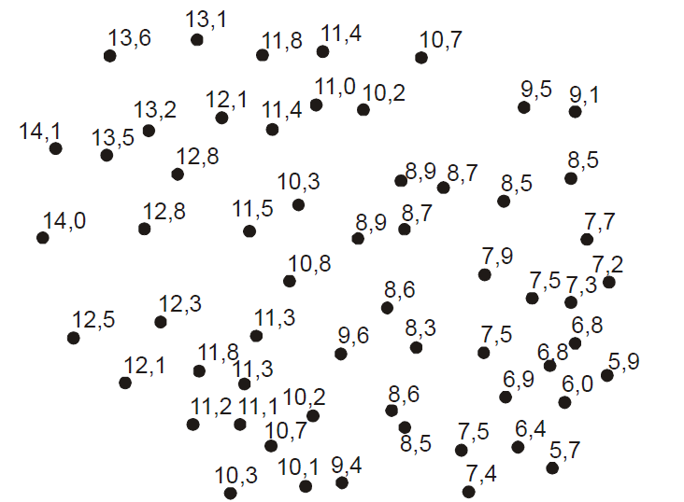
1.0. Formas de Representação
Representação Horizontal
Exemplo
'
- Pontos Cotados
Forma mais simples de representação do relevo, a partir de suas coordenadas planas (x,y) ou geográficas (lat, long)
As projeções dos pontos no terreno têm indicada ao lado a sua altura em relação ao referencial
Sua leitura é pouco intuitiva, levando a dificuldades de interpretação.
Fonte: (ALVAREZ et al).

Slide 9
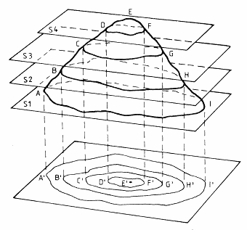
1.0. Formas de Representação
- Curvas de Nível
Correspondem à projeção ortogonal de planos horizontais, eqüidistantes e paralelos que cortam a superfície do terreno.
H
I
C
D
G
100
J
E = 10 m
B
90
E
F
90
K
A
80
80
L
E = 10 m
70
E = 10 m
E → Eqüidistância vertical
A
B
C
D
E
F
G
H
I
J
K
L
90
80
70
Fonte: (ALVAREZ et al).
Notes:
Curva de Nível: Junta pontos da mesma altitude.
isóbata: une todos os pontos de igual profundidade no relevo submarino.
Isóbara: Junta pontos com a mesma pressão atmosférica.
Isotérmica: Junta pontos com a mesma temperatura.

Slide 10
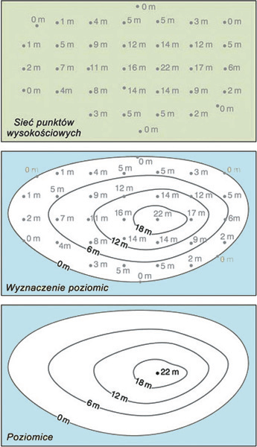
1.0. Formas de Representação
- Curvas de Nível
Chamamos de curva de nível o lugar geométricos dos pontos de mesma altura
São um tipo de isolinhas, chamadas de Isoípsas.
Outras isolinhas:
isóbatas - linha dos pontos de igual profundidade no relevo submarino
isóbaras - linha dos pontos com a mesma pressão atmosférica
isotérmicas - linha dos pontos com a mesma temperatura
Fonte: http://www.wiking.edu.pl/article.php?id=803
Notes:
Curva de Nível: Junta pontos da mesma altitude.
isóbata: une todos os pontos de igual profundidade no relevo submarino.
Isóbara: Junta pontos com a mesma pressão atmosférica.
Isotérmica: Junta pontos com a mesma temperatura.

Slide 11
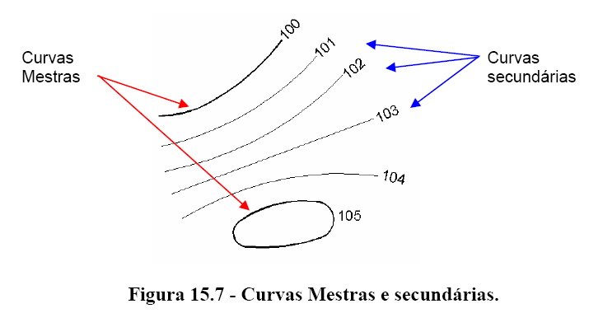
1.0. Formas de Representação
- Curvas de Nível
Segundo o seu traçado, as curvas de nível são classificadas em:
mestras: representadas por traços mais espessos e são todas cotadas
intermediárias: representadas por traços finos
meia-eqüidistância: utilizadas na densificação de terrenos muito planos
_{x} 106

Slide 12
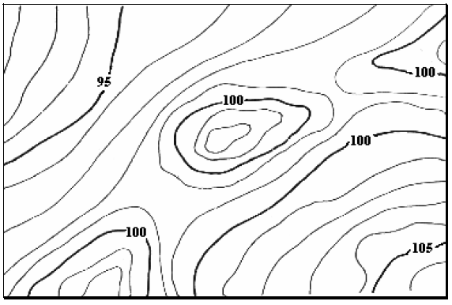
1.0. Formas de Representação
- Curvas de Nível
As curvas de nível devem trazer identificadas o valor de sua altura para que possamos efetuar a leitura da altimetria do terreno.
Esta informação é fundamental para a interpretação da representação do relevo.

Slide 13
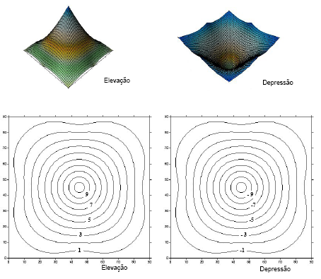
1.0. Formas de Representação
Por exemplo:
Depressão: as curvas de valor maior envolvem as curvas de valor menor
10
20
30
Elevação: as curvas de menor valor envolvem as de maior valor
30
20
10
Notes:
A superfície do terreno onde a Topograa desenvolve suas operações de medição é uma superfície irregular; as formas do relevo são as mais variadas:
elevações, depressões, aclives suaves, aclives íngremes, enm inúmeras são as formas de relevo que podemos nos deparar.
Outras formas ...

Slide 14
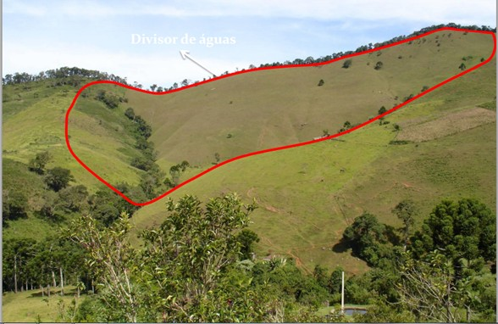
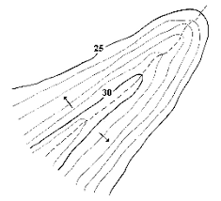
1.0. Formas de Representação
Por exemplo:
Linha de Divisor de Águas: conhecida como linha de cumeada, une os pontos mais altos de uma elevação dividindo as águas da chuva.
Divisor de Águas
Fonte: https://slideplayer.com.br/slide/5596440/
Notes:
Isso ocorre porque existe no terreno um sem número de pontos mais altos que promovem naturalmente esta divisão das águas.
É o mesmo que ocorre com o telhado de uma edificação: a cumeeira faz o papel de divisor.
Assim, unindo os pontos mais altos do terreno teremos uma linha imaginária (mas física) denominada linha de cumeada ou divisor de águas.

Slide 15
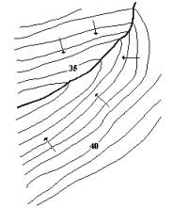
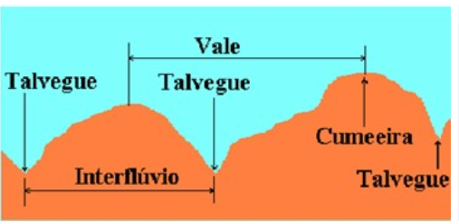
1.0. Formas de Representação
Por exemplo:
Linha de Talvege: é a linha representativa do fundo dos rios, córregos ou cursos d’água, ou seja, dos pontos mais baixos para onde a água escoa
Fonte: https://slideplayer.com.br/slide/1812798/

Slide 16
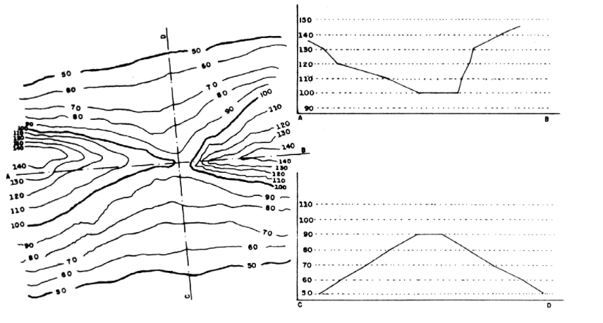
1.0. Formas de Representação
Por exemplo:
Garganta: é o local onde as linhas de cumeada ou de talvegue se curvam fortemente
Notes:
Isso ocorre porque existe no terreno um sem número de pontos mais altos que promovem naturalmente esta divisão das águas.
É o mesmo que ocorre com o telhado de uma edificação: a cumeeira faz o papel de divisor.
Assim, unindo os pontos mais altos do terreno teremos uma linha imaginária (mas física) denominada linha de cumeada ou divisor de águas.

Slide 17
1.0. Formas de Representação
Mapa
1/1.000.000
1/250.000
Carta
1/100.000
1/25.000
Planta
1/10.000
1/2.000
Escala

Slide 18
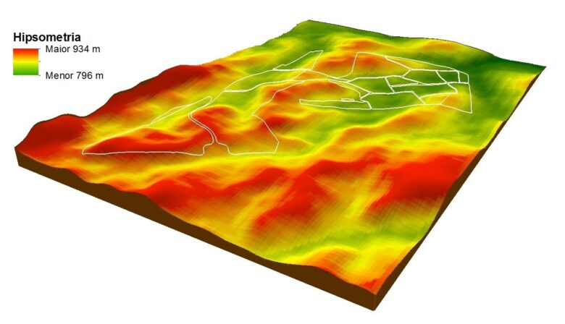
1.0. Formas de Representação
1.2. Representação Horizontal
c) Mapas hipsométricos
- Nos mapas ou plantas hipsométricos, as diferenças de altura são representadas por colorações diferentes, conforme legenda específica.
- O objetivo é ter um representação com visualização mais clara do que simplesmente através das curvas de nível.
Fonte: (ALVAREZ et al).

Slide 19
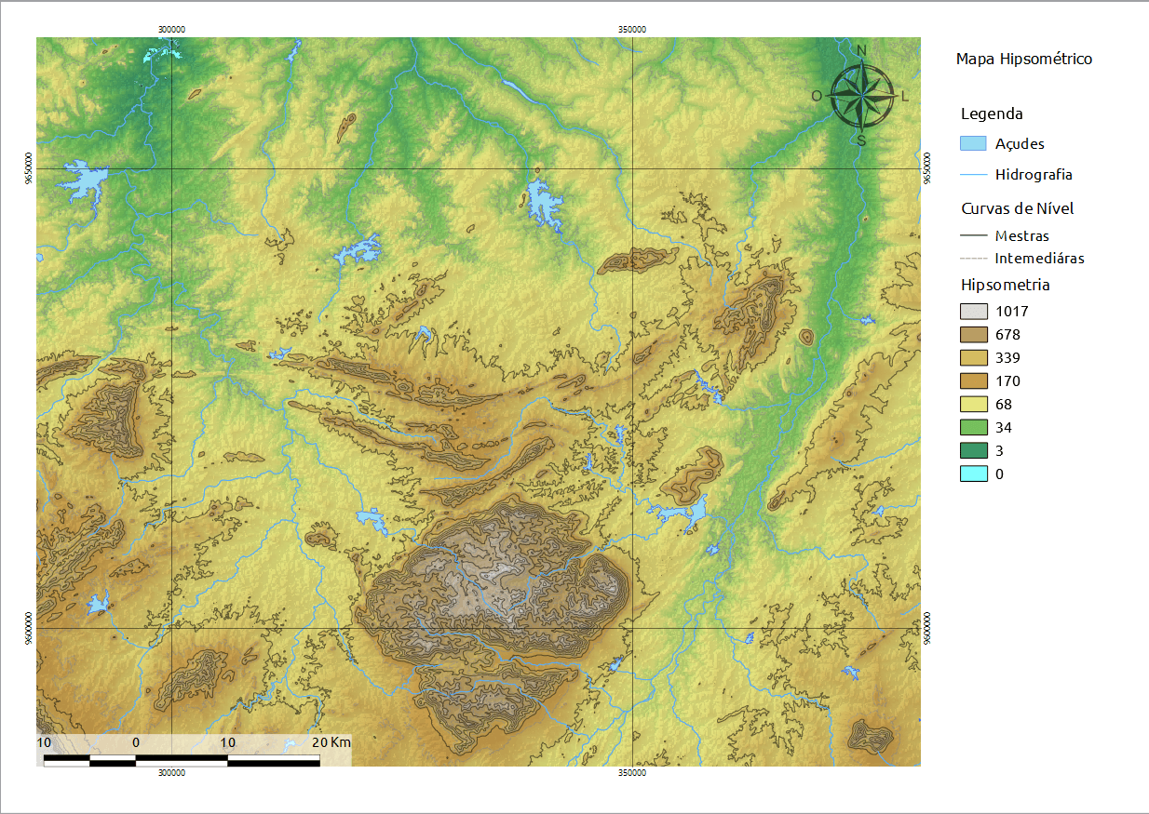
https://i2.wp.com/narceliodesa.com/wp-content/uploads/2014/01/Como-criar-mapas-hipsom%C3%A9tricos-C%C3%B3pia.png

Slide 20
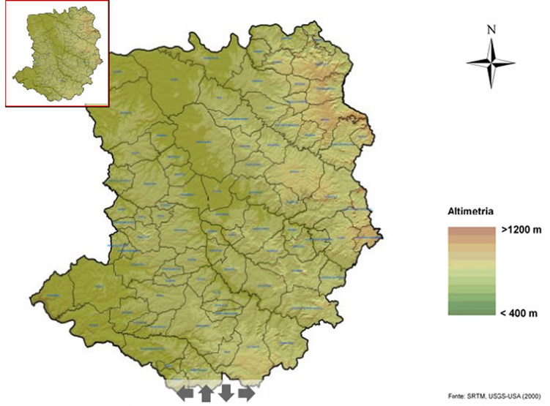
Fonte: www.abagrp.org.br

Slide 21
1.0. Formas de Representação
1.2. Representação Horizontal
d) Mapas de isodeclividade ou clinográficas
- Representam através de cores áreas de mesma declividade
Fonte: (ALVAREZ et al).

Slide 22
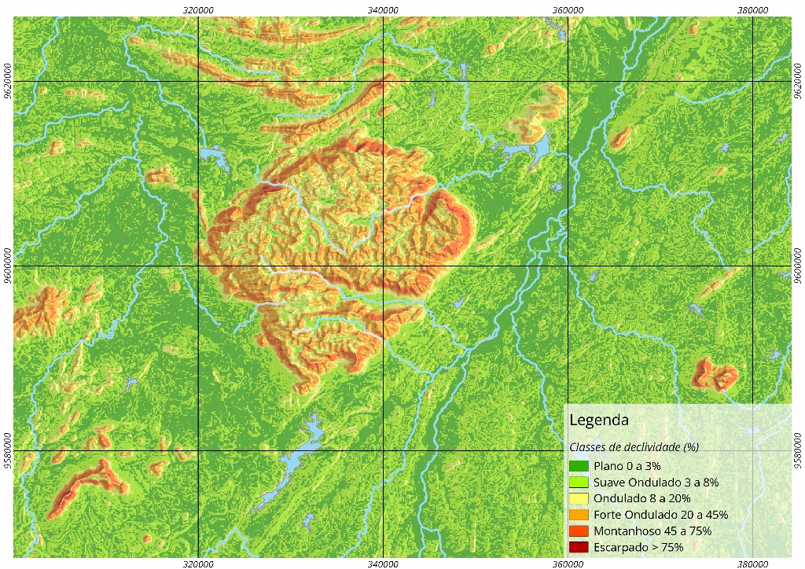
https://narceliodesa.com/criando-um-mapa-declividade-no-qgis/

Slide 23
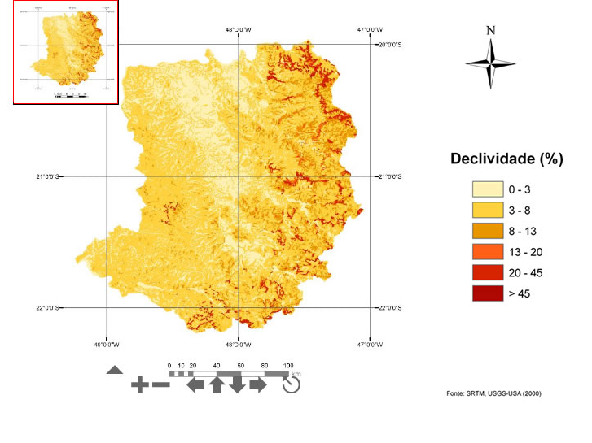
Fonte: www.abagrp.org.br

Slide 24
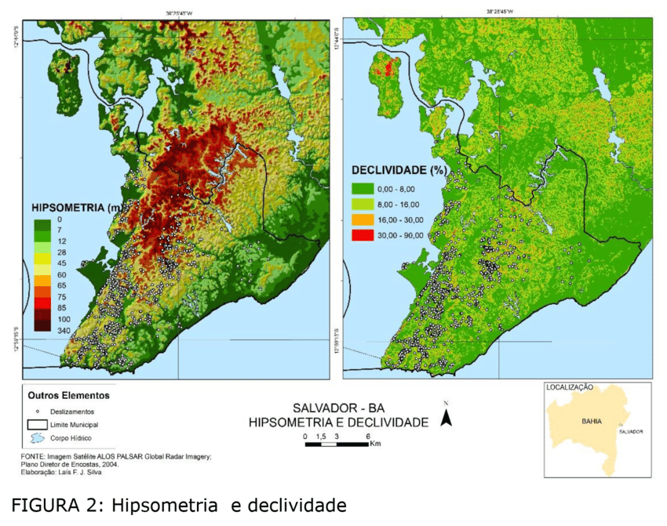
https://www.researchgate.net/figure/Hipsometria-e-declividade-de-Salvador-BA-com-ocorrencias-de-deslizamentos_fig2_334045641

Slide 25
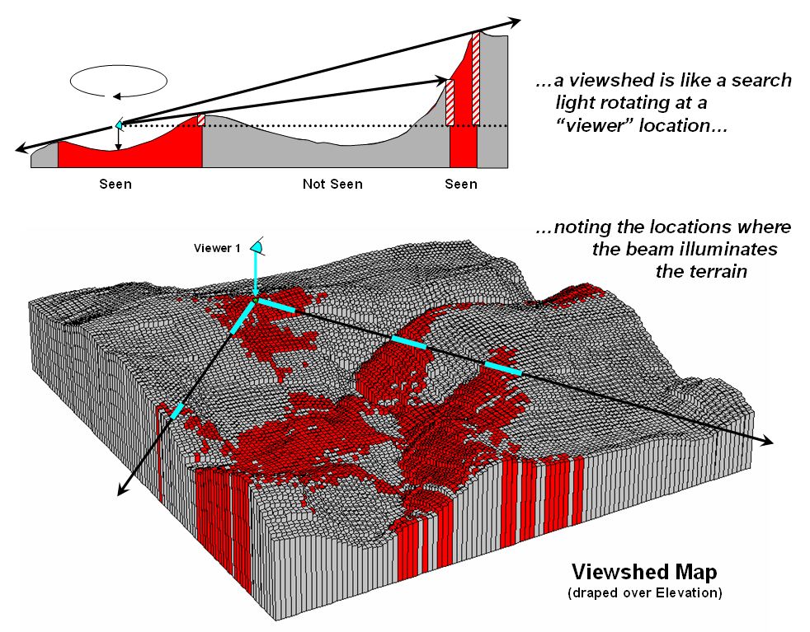
1.0. Formas de Representação
e) Viewshed ou bacia de visão
- representa conjunto de pontos na paisagem visíveis a partir de um ponto determinado, considerando as barreiras visuais relacionadas ao relevo.
http://www.innovativegis.com

Slide 26
1.0. Formas de Representação
http://www.innovativegis.com

Slide 27
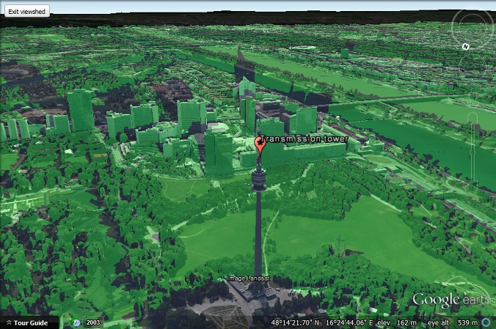
https://www.gearthblog.com/

Slide 28
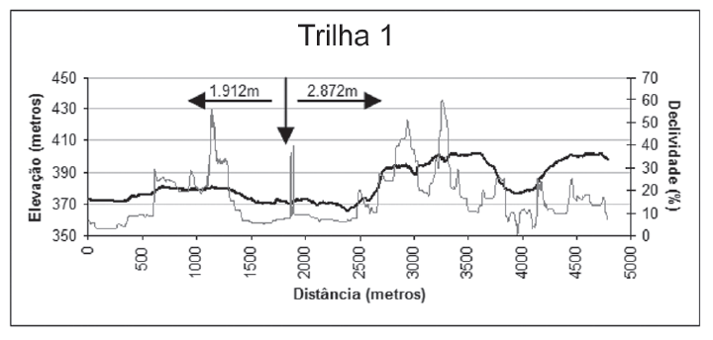
1.0. Formas de Representação
1.3. Representação Vertical
a) Perfis Topográficos. Expressam diferentes cotas ao longo de uma linha de corte estabelecida.
b) Perfis Clinográficos. Expressam as variações de declividades ao longo de um linha corte escolhida.
http://www6.ufrgs.br/seerbio/ojs/index.php/rbb/article/viewFile/1949/1094

Slide 29
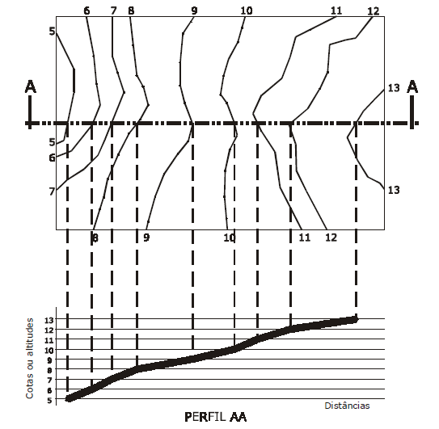
6.4. Traçado de perfil
- Seções transversais;
- Perfis longitudinais. Para acentuar o relevo, a representação desta peça em geral tem a escala vertical dez vezes maior que a horizontal.
Fonte: (ALVAREZ et al).
1

Slide 30
1.0. Formas de Representação
1.4. Representação Tridimensional
a) Maquetes
b) Modelos Digitais de Elevação (MDE) ou Digital Elevation Model (DEM)

Slide 31

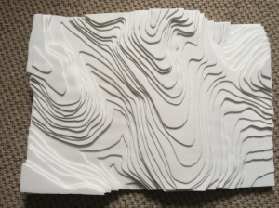
1.0. Formas de Representação
https://br.freepik.com/
https://edificarto.wordpress.com/tag/curvas-de-nivel/

Slide 32
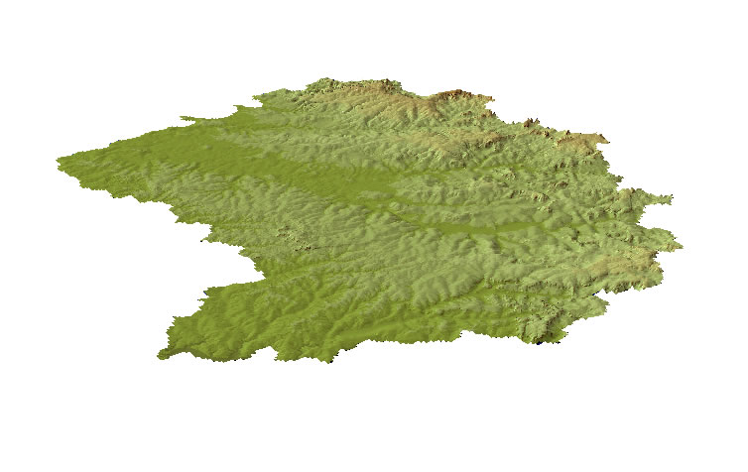
1.0. Formas de Representação
Exemplo representação tridimensional
http://www.abagrp.org.brr

Slide 33
1.0. Formas de Representação
1.4. Representação Tridimensional
b) Modelos Digitais de Elevação (MDE) ou Digital Elevation Model (DEM)
Modelo Digital de Superfície (MDS) ou Digital Surface Model (DSM)
Modelo Digital de Terreno (MDT) ou Digital Terrain Model (DTM )

Slide 34
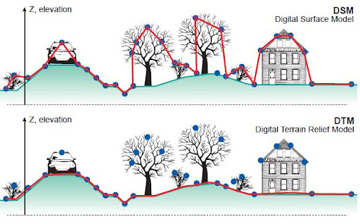
1.0. Formas de Representação
http://www.charim.net/datamanagement/32

Slide 35
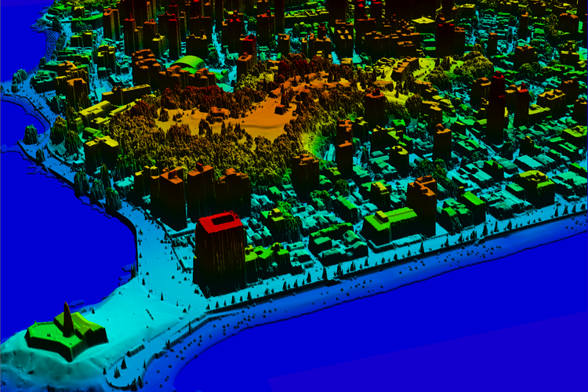
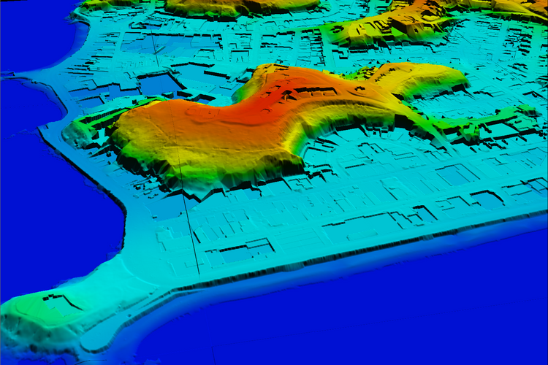
1.0. Formas de Representação
MDS
MDT
http://cartografia.salvador.ba.gov.br/index.php/menu-cartografia/cartografia-de-referencia

Slide 36
2. Obtenção de Dados

Slide 37
2.0. Obtenção de Dados
2.1 Métodos de aquisição de dados
a) Topografia clássica
b) Uso de GNSS
c) Fotogrametria
d) Detecção remota
- LIDAR – Light Detection And Ranging (topografia e batimetria);
- SONAR – Sound Navigation and Ranging (batimetria).
- InSAR – Interferometric Synthetic Aperture Radar.

Slide 38
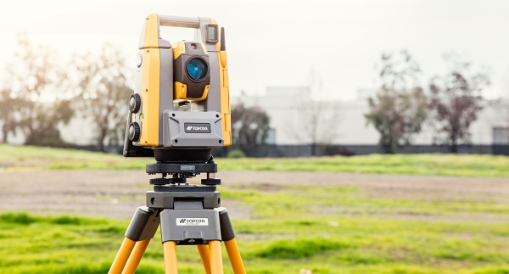
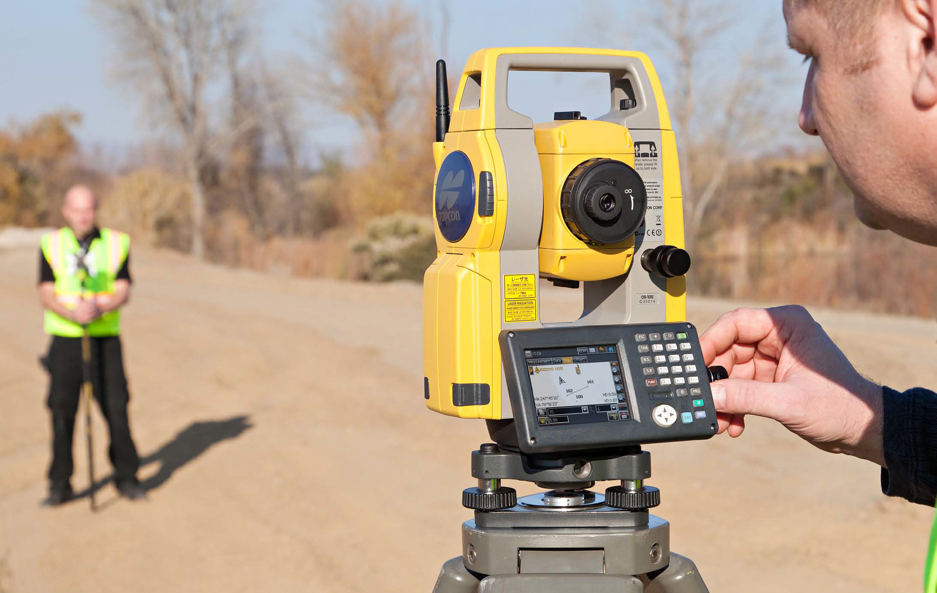
2.0. Obtenção de Dados
a) Topografia clássica
https://biomapengenharia.com.br/

Slide 39
2.0. Obtenção de Dados
b) Sistema Global de Navegação por Satélite ou Global Navigation Satellite System (GNSS)
Consistem em sistemas de posicionamento por satélites artificiais.
Para conseguir coordenar com eficiência um sistema global de localização são necessários pelo menos 24 satélites, fornecendo uma possível interação do receptor com pelo menos 4 satélites para reconhecimento de sua posição. Os satélites emitem continuamente um sinal de rádio, permitindo aos receptores o cálculo de sua posição.
São exemplos de Sistemas Globais de Navegação além do Global Positioning System (GPS), o sistema russo GLONASS, o europeu GALILEO e o chinês BEIDOU.

Slide 40
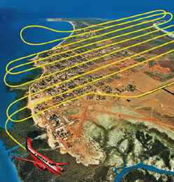
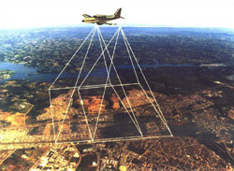
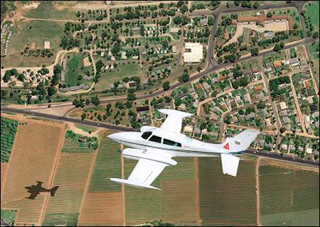
2.0. Obtenção de Dados
c) Fotogrametria
A Aerofotogrametria refere-se às operações fotogramétricas realizadas com fotografias da superfície terrestre obtidas por uma câmara de precisão acoplada em uma aeronave, com o eixo ótico do sistema de lentes mais próximo da vertical possível.
1

Slide 41
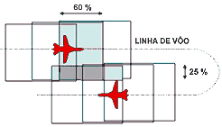
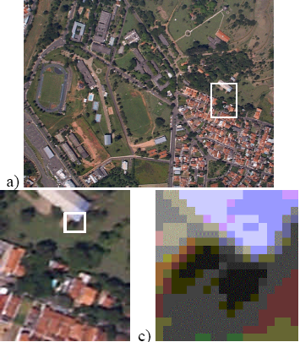
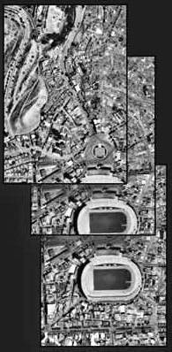
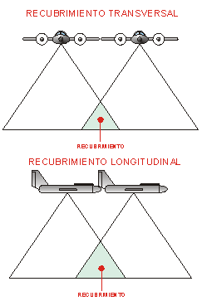
Fotogrametria Aérea ou Aerofotogrametria
1

Slide 42
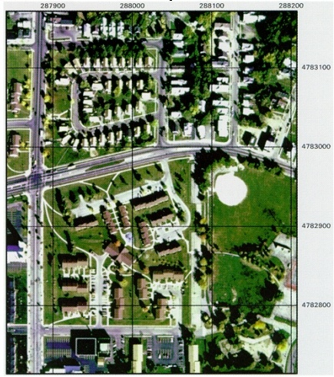
2.0. Obtenção de Dados
Produtos Digitais
Produtos Raster:
Ortofotos, ortofotocartas, mosaicos
Produtos Vetoriais:
Plantas, Cartas e Mapas
1

Slide 43
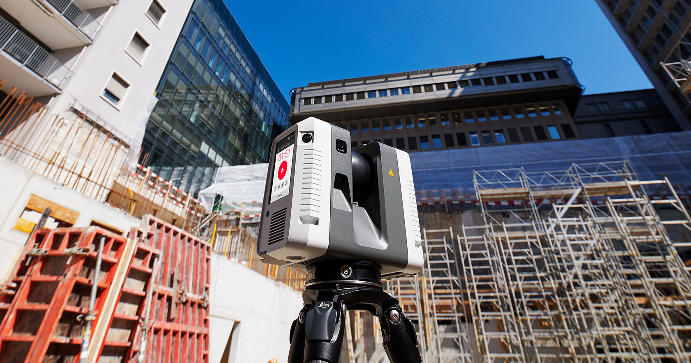
2.0. Obtenção de Dados
d) Detecção remota
LIDAR (Light Detection And Ranging) é uma tecnologia óptica de detecção remota que mede propriedades da luz refletida permitindo a leitura de distância e outras informações de um objeto.
https://leica-geosystems.com/pt-br/products/laser-scanners

Slide 44
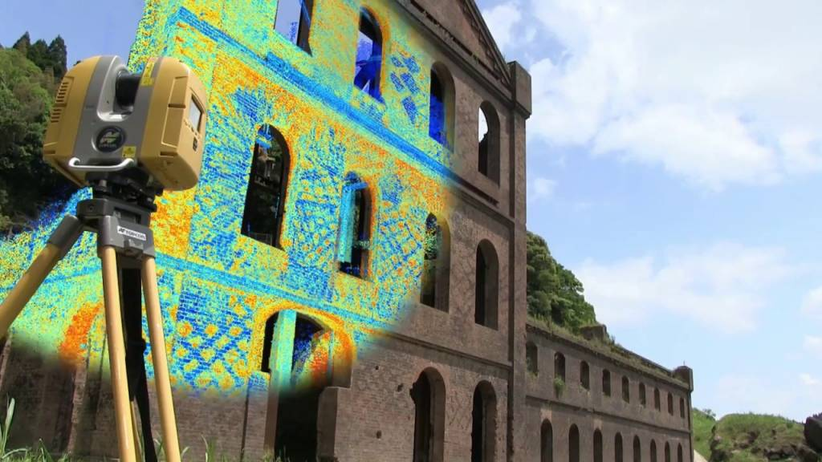
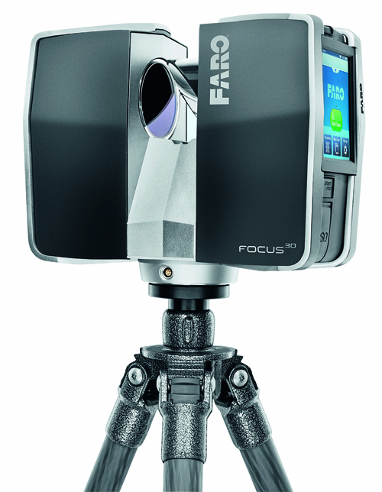
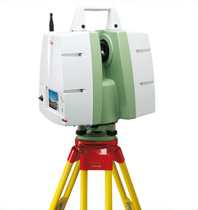
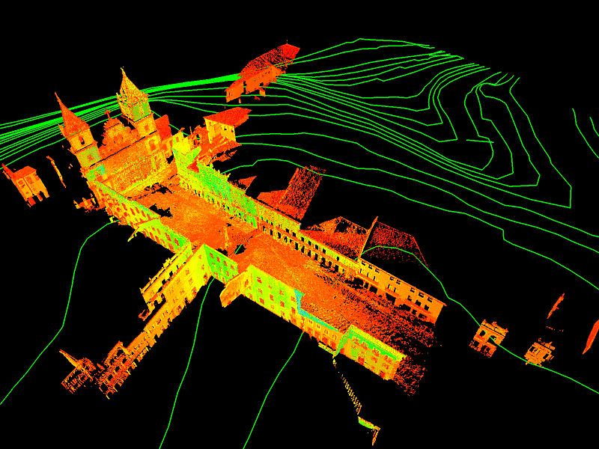
2.0. Obtenção de Dados
5.0. Principais definições
https://www.embratop.com.br/site/laser-scanner-3d-e-um-olhar-sobre-o-futuro/
https://mundogeoconnect.com/2020/seminario-topografia-3d-e-laser-scanning-no-droneshow-e-mundogeo-connect-100-online-em-setembro/
www. http://www.litholdoengenharia.com.br/laser-scanner-3d.php.com
1

Slide 45
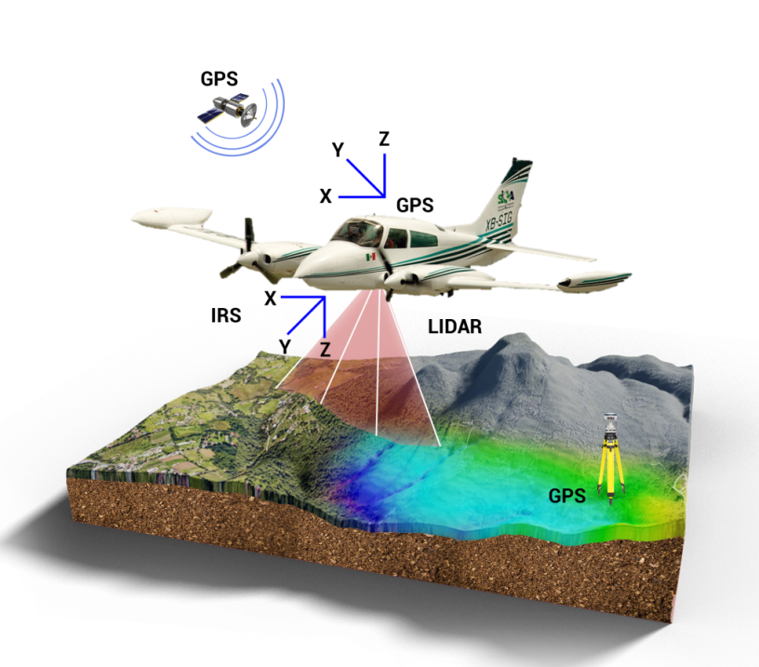
2.0. Obtenção de Dados

Slide 46
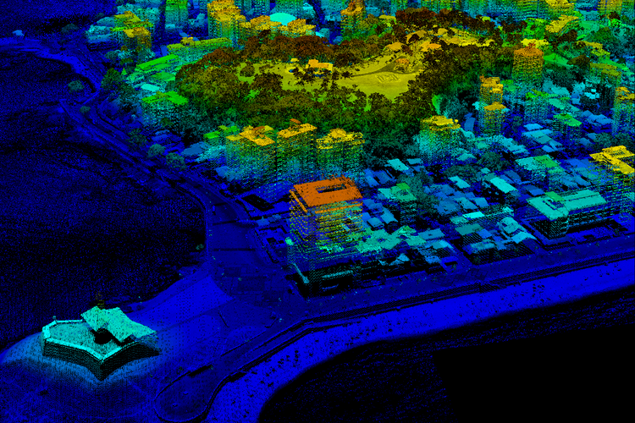
2.0. Obtenção de Dados
Coleta de dados do aerolevantamento por Sistema de Perfilamento à Laser nos 415 Km2 da área continental, insular e adjacências, sobrevoada por uma aeronave equipada com sensor laser RIEGL modelo VQ480 e câmera digital PhaseOne modelo IXU 1000-R
http://cartografia.salvador.ba.gov.br

Slide 47
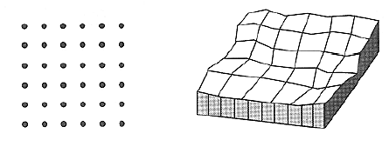
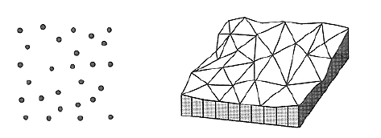
2.0. Obtenção de Dados
2.2. Modelos para aquisição de dados
a) Rede regular de pontos
b) Rede Irregular de triângulos
https://metrica.zendesk.com/

Slide 48
3. Processos de Elaboração

Slide 49
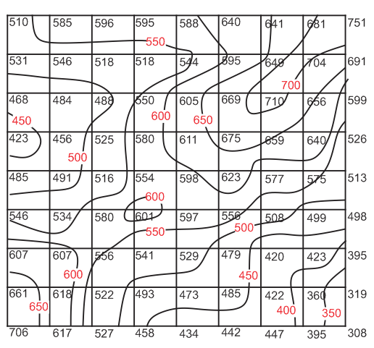
3.0. Processo de Elaboração
3.1. Desenho de Curvas de Nível
https://docplayer.com.br/17133142-Interpolacao-das-curvas-de-nivel-no-programa-surfer-8-0-atraves-de-imagens-do-google-earth.html

Slide 50
3.0. Processo de Elaboração
3.1. Desenho de Curvas de Nível
Podem ser obtidas basicamente por três processos diferentes:
- Projeção
- Interpolação gráfica
- Interpolação numérica
Notes:
Representações cartográficas dos elementos geográficos naturais e artificiais da superfície terrestre, e seus respectivos nomes geográficos, disponibilizadas de acordo com o recorte geográfico do Mapeamento Topográfico Sistemático Terrestre do Brasil na escala 1:250 000.

Slide 51
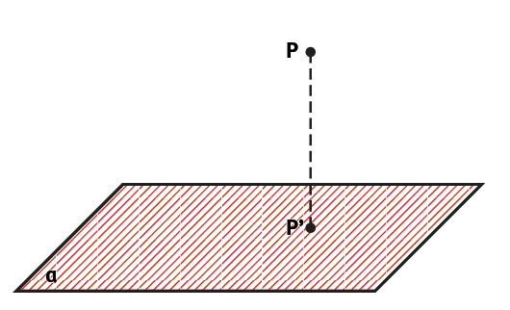
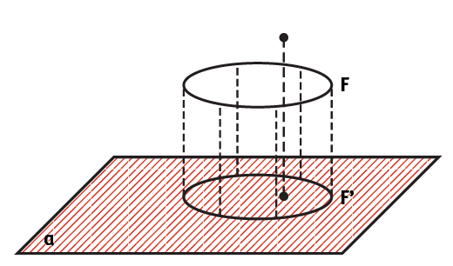
1.0. Formas de Representação
- Curvas de nível
Projeção: a projeção ortogonal é a mais usual no traçado das curvas de nível
A projeção ortogonal P ’, de um ponto P sobre um plano α (plano topográfico), é a intersecção do alinhamento do ponto P em uma reta perpendicular ao plano α .
Notes:
Representações cartográficas dos elementos geográficos naturais e artificiais da superfície terrestre, e seus respectivos nomes geográficos, disponibilizadas de acordo com o recorte geográfico do Mapeamento Topográfico Sistemático Terrestre do Brasil na escala 1:250 000.

Slide 52
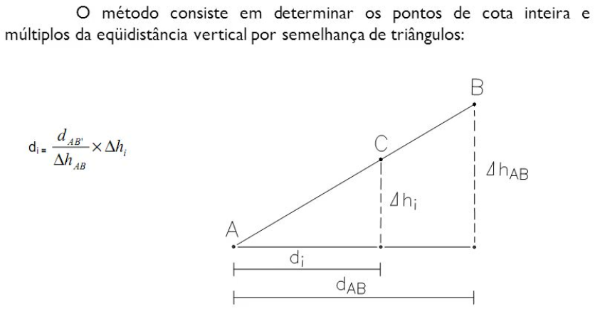
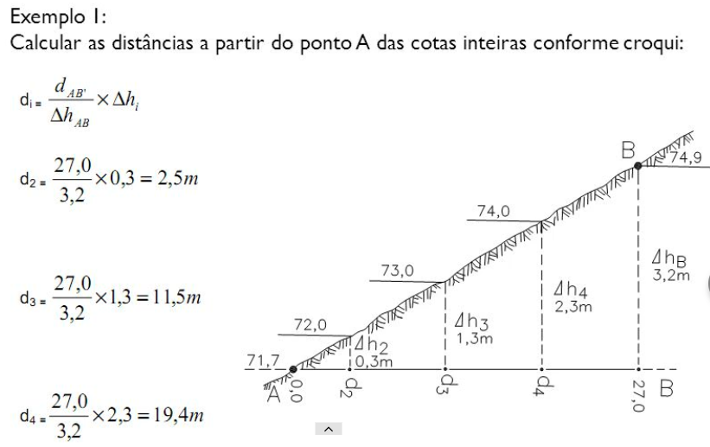
1.0. Formas de Representação
Interpolação gráfica
Fonte: https://slideplayer.com.br/slide/1753798/
Notes:
Representações cartográficas dos elementos geográficos naturais e artificiais da superfície terrestre, e seus respectivos nomes geográficos, disponibilizadas de acordo com o recorte geográfico do Mapeamento Topográfico Sistemático Terrestre do Brasil na escala 1:250 000.

Slide 53

1.0. Formas de Representação
Interpolação Numérica por Regra de Três simples
Fonte: https://slideplayer.com.br/slide/1753798/
Notes:
Representações cartográficas dos elementos geográficos naturais e artificiais da superfície terrestre, e seus respectivos nomes geográficos, disponibilizadas de acordo com o recorte geográfico do Mapeamento Topográfico Sistemático Terrestre do Brasil na escala 1:250 000.

Slide 54
3.0. Processo de Elaboração
3.1. Desenho de Curvas de Nível
a) Considerações sobre as curvas de nível
- Duas curvas de nível não cruzam. Se isso aparentemente ocorrer é porque um curva passa sob a outra devendo ser representada com uma linha tracejada ou pontilhada;
- Duas ou mais curvas de nível jamais poderão convergir para formar uma curva única, com exceção das paredes verticais de rocha.
- Uma curva de nível sempre fecha-se em si mesma, dentro ou fora dos limites do papel;
- Uma curva de nível não pode bifurcar-se;
- Terrenos planos apresentam curvas de nível espaçadas; em terrenos acidentados as curvas de nível mais próximas uma das outras.
- Por convenção, as linhas de representação das curvas de níveis não apresentam cantos.

Slide 55
3.0. Processo de Elaboração
3.1. Desenho de Curvas de Nível
b) Vantagens da representação por curvas de nível
- A aplicação da equidistância gráfica nos permite rapidamente ter noção da declividade no terreno representado;
- Fácil leitura;
- Simplificação da planta, fazendo com que esta possa abrigar mais informações;
- Cálculo da cota em qualquer ponto.
c) Desvantagens da representação por curvas de nível
- Imprecisão;
- Em terrenos muito planos, as curvas são muito afastadas perdendo a função de representação do relevo;
- Em terreno com declividades muito acentuadas a representação trona-se complexa;

Slide 56
4. Declividade

Slide 57
4.0. Declividade
Declividade
A declividade é a expressão da inclinação do terreno, dada pela relação entre a diferença de nível entre dois pontos e a distância horizontal que separa estes dois pontos. (ORTH, dora)
Pode ser expressa de diversas maneiras:
- valor do ângulo de inclinação;
- valor da tangente;
- percentual.

Slide 58

4.0. Declividade
Declividade
DV = Diferença de altura BC (Eqüidistância vertical)
DH = Distância horizontal AC (distância entre os pontos)
Declividade (D) é a relação : dV/dH
Quando expressamos em percentual a declividade de uma inclinação:
Rampa = D x 100 = (dV/dH) x 100
Fonte. http://www.ltc.ufes.br/

Slide 59
5. Pontos Notáveis

Slide 60

5.3. Linhas Notáveis
Fonte: (ALVAREZ et al).
- Vertentes, flancos ou encostas;
- Linha de talvegue;
- Linha de cumiada;
- Garganta.
1

Slide 61


Na cumeadas (divisores de água) , as curvas de nível de menor cota envolvem as de maior cota, enquanto nos vales (recolhedores de água) sucede o contrário.
Fonte: (ALVAREZ et al).
http://www.gd4caminhos.com/
1

Slide 62

http://www.wiking.edu.pl/article.php?id=803
Elevação e depressão
- Elevação - resulta da reunião de duas ou mais cumeadas;
- Depressão - resulta da junção de vales
1

Slide 63

pt.wikipedia.org
1

